Slide 1








DonorConnect
IV (AB)
I (0)
III (B)
Технологии, делающие спасение жизни проще
Проект от студентов РУДН для тысяч добрых людей

Slide 2

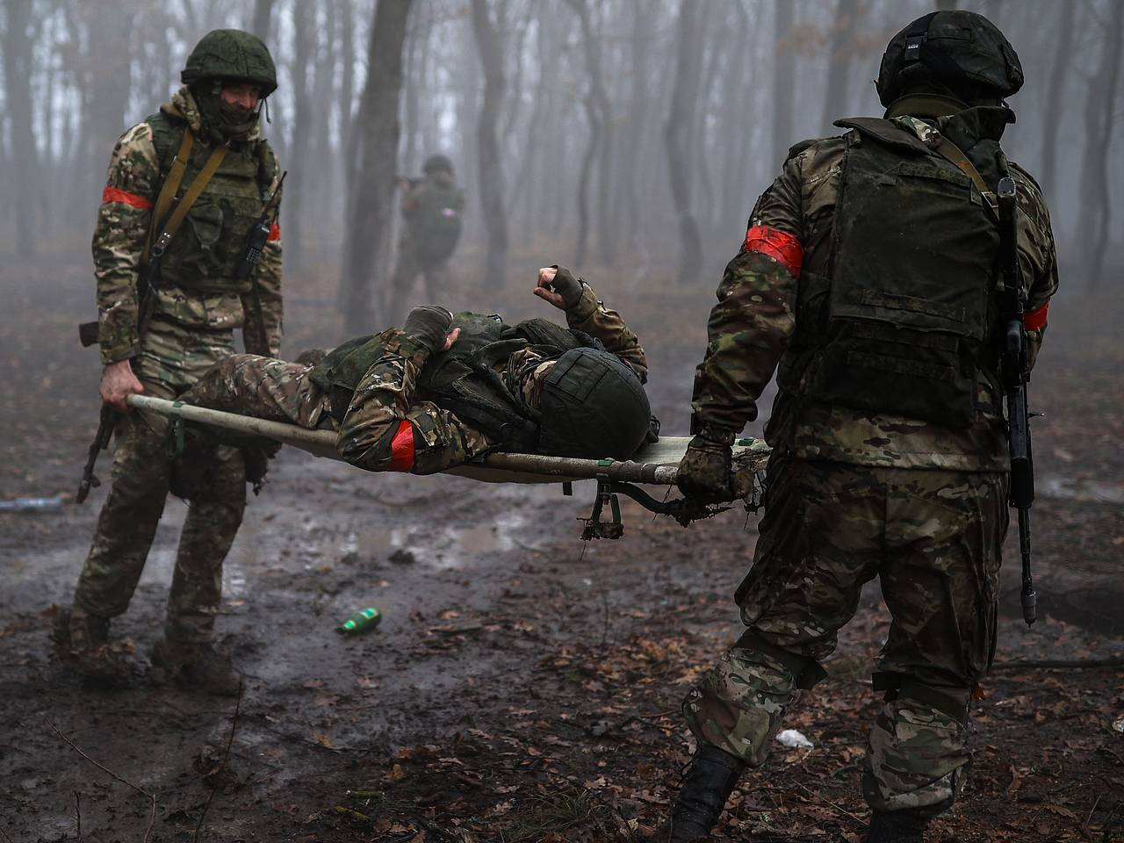

Актуальность: Вызовы донорству
Постоянная потребность в крови для раненых (СВО).
Кровь нужна постоянно для операций, родов, онкологии.
Необходимо 40 доноров на 1000 чел. — в России их 14.
Низкая осведомлённость и мотивация доноров.
Большая нагрузка на врачей.
* по результатом проблемного исследования (глубинные интервью с представителями Службы крови).

Slide 3






Лучшие мировые решения
Германия
Швеция
Сингапур
Автоматическое управление запасами и перенаправление доноров в нужные центры.
Личные SMS-уведомления донорам об использовании их крови.
Интеграция с мед. картами: автоматическая проверка доноров и ускорение медосмотра.

Slide 4






СТРАТЕГИЧЕСКАЯ ЦЕЛЬ
ЗАДАЧИ ПРОЕКТА
Реализация системного, устойчивого роста числа доноров и их лояльности через цифровую систему, снижающую нагрузку на персонал.
Определить аудиторию
Аудит барьеров доноров и «узких мест» врачей.
Разработка системы
Создание ключевых цифровых модулей, решающих главные операционные и мотивационные проблемы донорства.
Запустить пилот
Тестирование системы и сбор метрик эффективности.

Slide 5

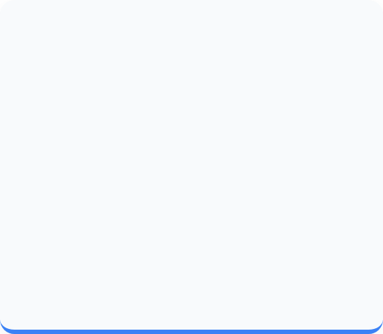


НАША АУДИТОРИЯ
ОБЫЧНЫЕ ДОНОРЫ
СЛУЖБА КРОВИ
Активные и потенциальные доноры, которым нужна удобная запись, персонализированная информация и обратная связь, которая сформирует эмоциональную привязку.
Врачи и персонал Центров крови, которым нужна автоматизация рутинных процессов,
эффективное управление потоками и удержание доноров для долгосрочного сотрудничества.

Slide 6
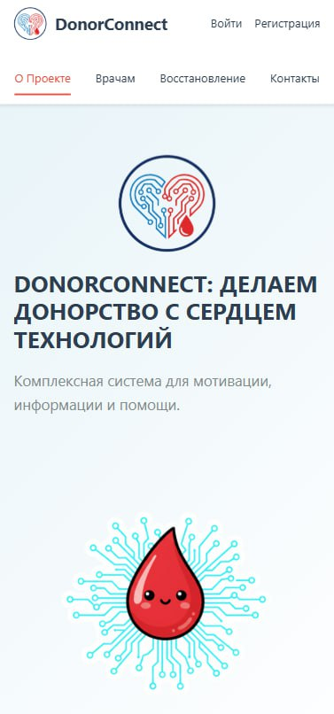



DonorConnect
ДЛЯ ДОНОРОВ
Мы превращаем разовую процедуру в осознанный путь героя, используя технологии мотивации и комфорта.
SMS-Спасатель
Прозрачность пути крови. Донор получает уведомление, когда его кровь реально спасла чью-то жизнь.
Геймификация
Система уровней, ачивки за регулярность и «редкую кровь». Превращаем помощь в повод для гордости.
Комфорт и Сервис
Умная запись без очередей, напоминания о сроках восстановления и вся история донаций в кармане.

Slide 7
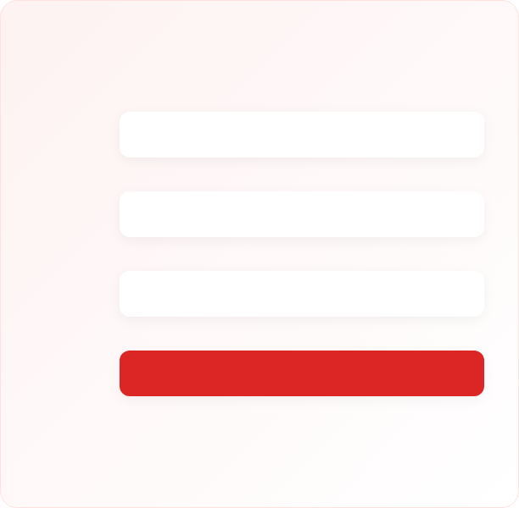





ДЛЯ ДОНОРОВ
МЕХАНИКА
SMS-СПАСАТЕЛЬ
Донор сдает кровь в Центре
Кровь переливают пациенту
РЕАЛИЗОВАННЫЕ ЗАДАЧИ:
Прозрачность: Донор видит реальный результат своего действия.
Срабатывает цифровой триггер
Эмоциональная связь: Превращаем процедуру в подвиг.
Отправка SMS: «Вы спасли жизнь!»
Мотивация (Retention): Стимул вернуться через 60 дней.
7

Slide 8



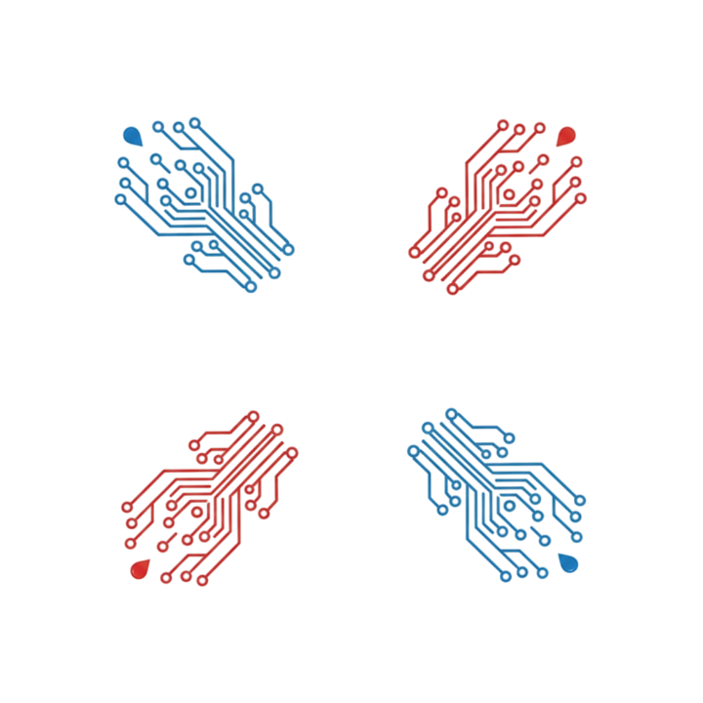



ДЛЯ СЛУЖБЫ КРОВИ
SMS-Вызов:
Врач одним кликом отправляет вызов нужной группе доноров.
Удобная запись:
Освобождение регистратуры от звонков.
ЦИФРОВАЯ СИСТЕМА
УПРОЩЕНИЯ РАБОТЫ
КЛЮЧЕВЫЕ ДОСТИЖЕНИЯ:
Упрощение работы: Снижение рутинной нагрузки на медсестер и регистратуру.
Управление потоком: Распределение доноров по времени.
Удобная отчетность: Автоматическое формирование сводок после смены.
Эффективность приёма: Ликвидация очередей и простоев в работе Центра.
Устойчивость запаса: Мгновенный вызов нужных доноров.
8

Slide 9


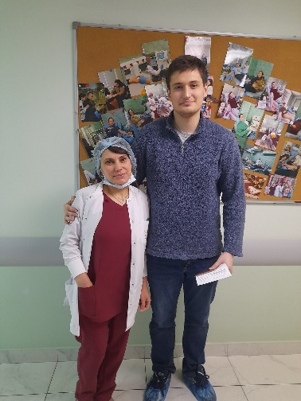








ТЕКУЩИЕ РЕЗУЛЬТАТЫ
ЗАПЛАНИРОВАНЫЕ ПЕРЕГОВОРЫ:
ПРОВЕДЕНЫ ПЕРЕГОВОРЫ:
ГКБ им. А.К. Ерамишанцева
9

Slide 10

Анализ Плановых Расходов
ИТОГО:
1 282 169 ₽
Общая сумма 1,28 млн ₽ необходима для полноценного запуска и обеспечения работы платформы DonorConnect в течение первого года (12 месяцев).
Разовые расходы (370 тыс. ₽): Покрытие всех затрат на создание минимально жизнеспособного продукта (MVP) и полное юридическое оформление для начала работы.
Операционные расходы (912 тыс. ₽): Финансирование команды, техническая поддержка (серверы, SMS), а также маркетинг для привлечения первых спасателей.
Обоснование Расходов (Плановый бюджет)
10

Slide 11






ТЕКУЩИЕ ВЫЗОВЫ
Юридический статус
Ограниченные ресурсы
Барьер доверия и легитимности
Отсутствие юрлица ограничивает возможности. Мы не имеем права собирать персональные данные (152-ФЗ) и заключать официальные договоры с клиниками.
Команда состоит из студентов. Личных средств недостаточно для оплаты серверов, SMS-шлюзов и масштабирования маркетинга для привлечения доноров.
К команде, состоящая из студентов без официального юрлица и бумаг, воспринимается как неавторитетная, что сильно осложняет начало сотрудничества.
01
02
03
11

Slide 12





РУДН: СТРАТЕГИЧЕСКИЙ РЫЧАГ
Участие в акселераторе и поддержка университета закрывают основные риски проекта.
Обеспечение IT-инфраструктурой
Экспертная консультационная помощь
Легитимизация и организация встреч
РУДН может предоставить нам серверные мощности и техническую базу для развертывания пилотного проекта. Это снимает финансовую нагрузку по оплате хостинга.
Консультации от юристов и IT-специалистов университета критически важны для соблюдения ФЗ-152 о персональных данных и гарантии безопасности системы.
Имя РУДН и официальные письма акселератора служат гарантом легитимности. Это ключ к организации встреч с руководством Центров крови и устранению барьера доверия.
I
II
III
12

Slide 13


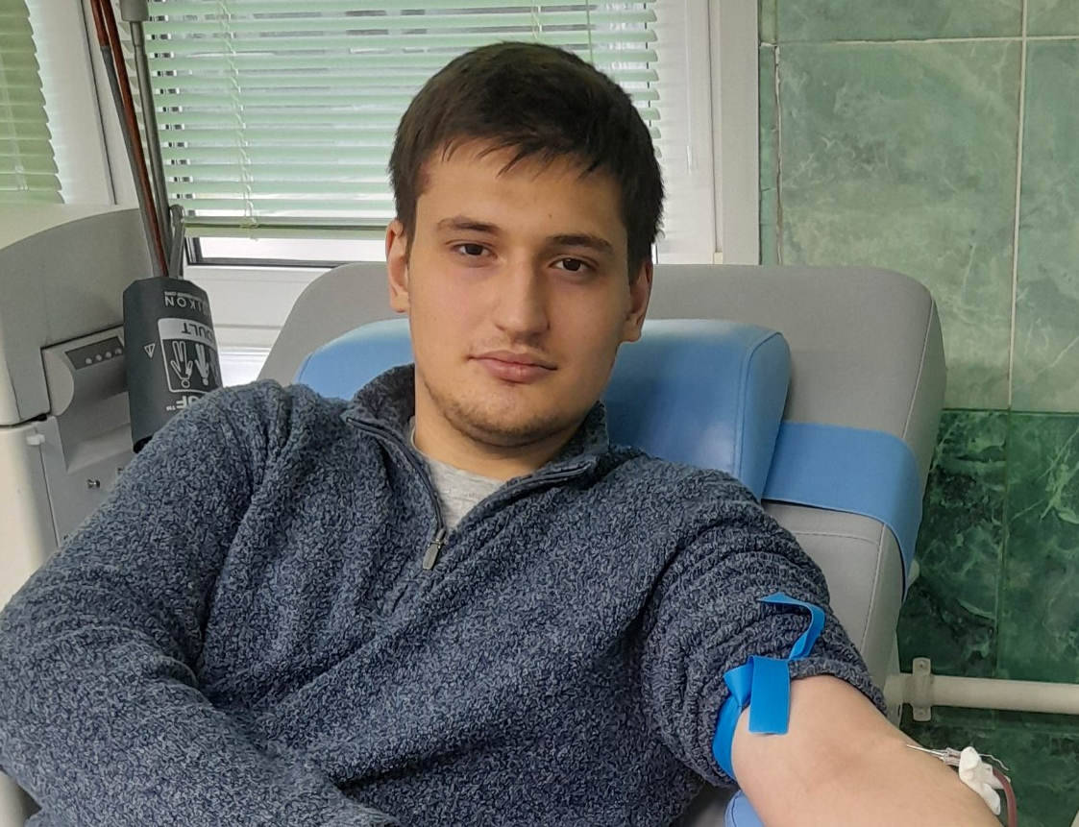
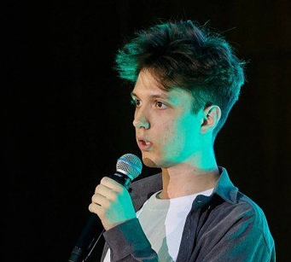

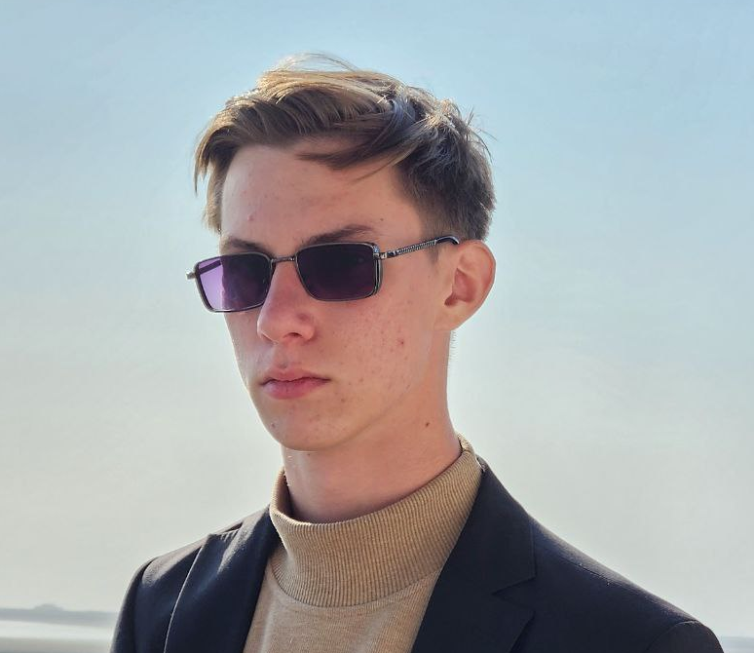









КОМАНДА ПРОЕКТА
Сплав лидерства, науки, разработки и секретных технологий.
Грицко Сергей
Иванов Арсений
Сергеевич
Нагорняк Арсений
Евгеньевич
Тартаковский Дмитрий Львович
🩸
Почетный донор (знание проблемы изнутри).
🏆
Победитель конкурсов UI/UX.
🤖
Создает бота для DonorConnect.
🔬
1 место (Естественные науки).
❤️
Проект: кардио-системы спортсменов.
📂
Огромное портфолио Telegram-ботов.
💡
Призер олимпиады Яндекс.
🎓
Призер «Большие вызовы».
📋
Управление и аналитика.
💻
Архитектура приложений.
📱
Адаптивный интерфейс.
🦄
«Темная лошадка» проекта.
13

Slide 14
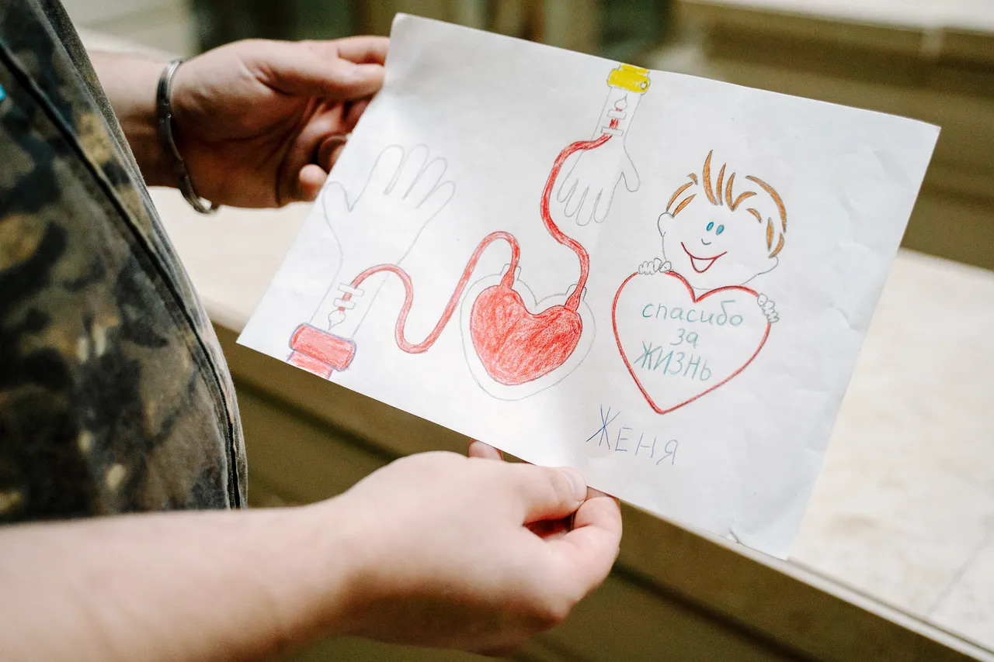


Каждый день — это десятки историй. История донора, который преодолел свой страх. История крови, которая отправляется в отделение.
И история пациента, чья жизнь продолжается благодаря этому общему усилию.
14

Slide 15

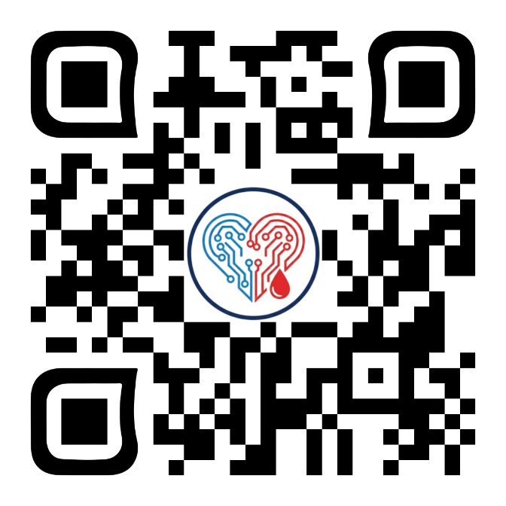

Наш сайт
Наш телеграм - канал

Slide 16
Список литературы
Проблема донорства в России. https://mskcrb.ru/statiya/pdr / — Муйская центральная районная больница.
Can text messages save lives? A field experiment on blood donor motivation https://catransfusion.es/media/upload/arxius/documentos/2966-82735.pdf — BRIEF REPORT.
Сбор экспертных интервью у персонала и врачей из ведущих Донорских центров Москвы.
Служба крови https://yadonor.ru/about/programm/ — Служба крови.
Unveiling blood donation knowledge, attitude, and practices among 12,606 university students: a cross-sectional study across 16 countries — scientific report.
Статья 3. Основные понятия, используемые в настоящем Федеральном законе https://www.consultant.ru/document/cons_doc_LAW_61801/4f41fe599ce341751e4e34dc50a4b676674c1416/ — КонсультантПлюс.

